Slide 1
Interna struktura i organizacija indeksa kod Mysql baze podataka
Sistemi za upravljanje bazama podataka
Svetlana Mančić 1423

Slide 2
Strategije organizacije podataka na disku
Interna struktura i organizacija indeksa kod mysql baze podataka
DBMS podatke skladišti na:
Diskovima - eksterni uređaju, pristup nasumičnoj stranici po fiksnoj ceni
Trakama - podaci se sekvencijalno čitaju, pa zbog toga nisu pogodne za real-time aplikacije, pogodne su za arhiviranje podataka
Jedinica informacija koja se čita sa spoljnih uređaja i upisuje na spoljne uređaje naziva se stranica.
Podaci su organizovani u kolekcije slogova, datoteke, gde svaka datoteka ima jednu ili više stranica.
Strategije organizacije datoteka:
Neuređeni fajlovi
Uređeni fajlovi
Indeksi

Slide 3
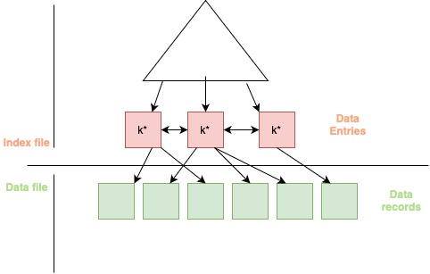
Interna struktura i organizacija indeksa
Interna struktura i organizacija indeksa kod mysql baze podataka
Indeksiranje je tehnika, koja omogućava brz pristup podacima na osnovu ključeva traženja, bez potrebe za pretraživanjem cele datoteke. Organizuju podatke u strukturu stabla, gde svaki čvor sadrži vrednost ključa traženja k.
Za zapise čuvane u indeks fajlu može se koristiti termin data entry. Data entry sa vrednošću k za ključ traženja, u oznaci k*, sadrži dovoljno informacija za lociranje jednog ili više slogova, koji za ključ traženja imaju vrednost k Ovo znači da svaki data entry ima pokazivač na jedan ili više redova u tabeli. Prilikom pretrage u indeksu, prvo se pronalazi odgovarajući data entry, a zatim se na osnovu pronađenih informacija pristupa podacima u tabeli.
Alternative za čuvanje data entry:
Data entry k* je zapis sa ključem traženja k
Data entry je (k, rid) par, gde je rid record ID sloga sa ključem traženja k
Data entry je (k, rid-list) par
Slika 1. Tipična arhitektura indeksa

Slide 4
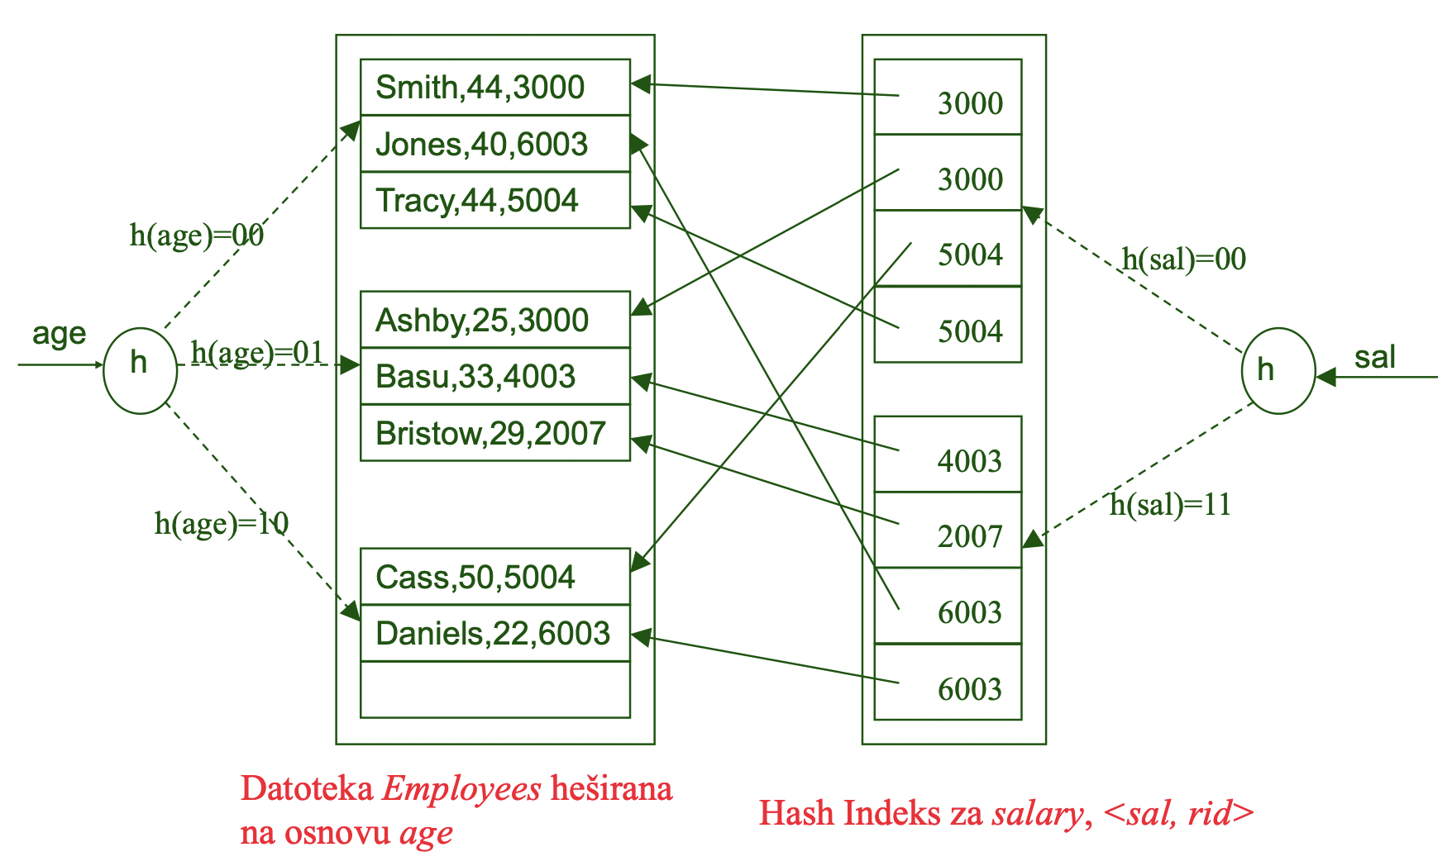
Interna struktura i organizacija indeksa
Interna struktura i organizacija indeksa kod mysql baze podataka
Hash-based
Slogovi se grupišu u bucket-e
Za pronalaženje bucket-a kom pripada slog, primenjuje se heš funkcija, koja se primenjuje na vrednost ključa traženja
Optimizovani za selekcije jednakosti, loše performanse kod selekcije opsega
Efikasne operacije umetanja, brisanja i ažuriranja
Slika 2. Struktura heš indeksa

Slide 5
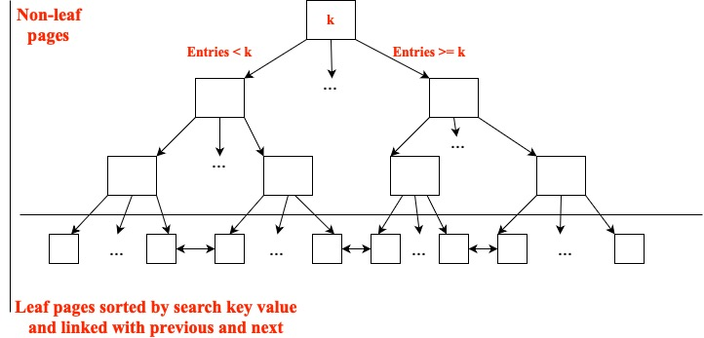
Interna struktura i organizacija indeksa
Interna struktura i organizacija indeksa kod mysql baze podataka
Tree-based
Data entries su organizovani u strukturu stabla, sortirani po vrednosti ključa traženja
Pogodni za selekciju po jednakosti i za selekciju po opsegu
R-tree indeksi za prostorne podatke
Slika 3. Indeksna struktura stabla

Slide 6
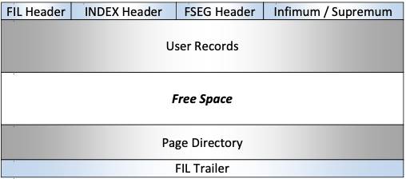
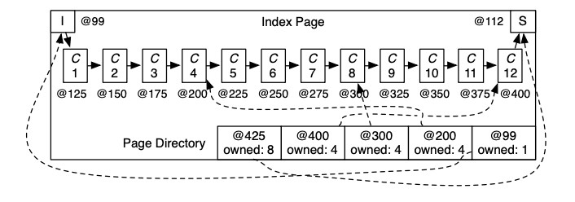
Organizacija podataka kod Mysql
Interna struktura i organizacija indeksa kod mysql baze podataka
Podrazumevano skladište od verzije 8.0 je InnoDB.
2 prostora tabela: ibdataX (sistemske tabele) i *.ibd (datoteke tabela)
InnoDB nema posebnu strukturu skladišta, podaci se skladište u indeksu.
Veličina stranice je 16KB, stranice su grupisane u extent-e veličine 1MB (64 uzastopnih stranica)
Infimum i supremum polja u header-u su pokazivači na prvi i poslednji slog indeksa
User Records sadrži slogove stranice
Slogovi su ulančani u vidu lančane liste, od infimuma do supremuma
Svaki slog ima pokazivač na sledeći u rastućem redosledu
Page Directory sadrži ključeve slogova u rastućem redosledu i pokazivače na slogove
Pošto je sekvencijalno traženje skupo, poseduje pokazivače na svaki 4-8 slog što omogućava binarno traženje
Slika 4. Struktura stranice indeksa
Slika 5. Logička povezanost slogova na stranici

Slide 7
Klasifikacija indeksa kod innodb skladišta
Interna struktura i organizacija indeksa kod mysql baze podataka
Postoji dva osnovna tipa: klasterizovani i neklasterizovani.
Osim njih, postoje i fulltext indeksi, prostorni indeksi i adaptive hash indeks.

Slide 8
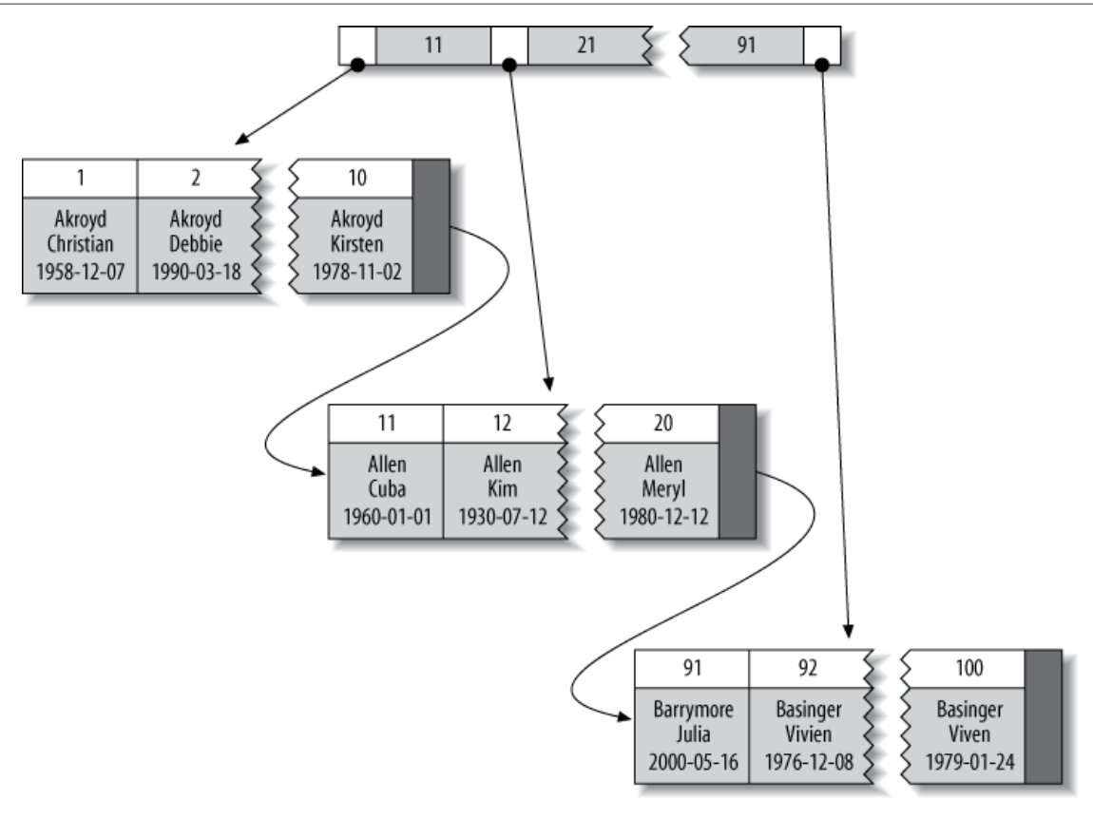
Klasterizovani indeks
Interna struktura i organizacija indeksa kod mysql baze podataka
Kod InnoDB skladišta, redovi tabele skladište se u stranicama listova klasterizovanog indeksa.
Kreira se automatski, indeksiranjem podataka na osnovu primarnog ključa.
Ukoliko nije definisan primarni ključ, koristi se unique nonnullable indeks ako postoji.
Ako nema ni unique indeksa, indeksiranje se vrši na koloni, koja ima vrednost row ID.
Slika 6. Struktura klasterizovanog indeksa kod InnoDB skladišta

Slide 9
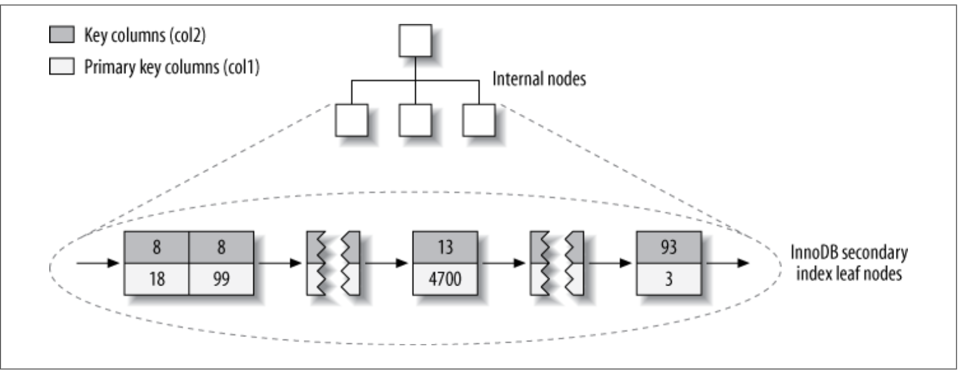
Neklasterizovani indeksi
Interna struktura i organizacija indeksa kod mysql baze podataka
Sinonim za sekundarne indekse.
U stranicama listova nalazi se vrednost indeksirane kolone i vrednost primarnog ključa.
Za indeksiranje se može koristiti prefiks ili cela kolona, više kolona ili virtuelna kolona, gde se za ključ traženja ne navodi naziv kolone nego funkcija koja se primenjuje na neku od kolona.
Slika 7. Struktura neklasterizovanog indeksa kod InnoDB skladišta

Slide 10
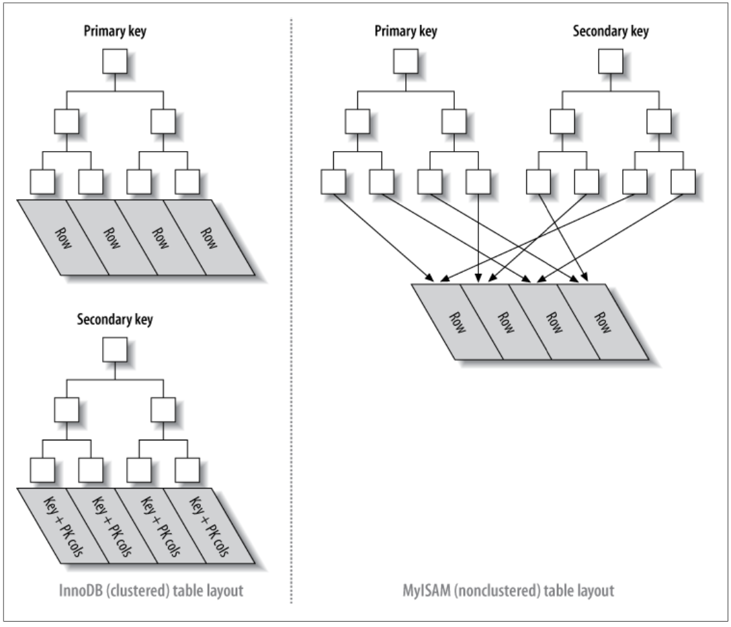
Primarni I sekundarni indeksi kod Innodb i Myisam skladišta
Interna struktura i organizacija indeksa kod mysql baze podataka
Slika 8. Razlika u strukturi primarnih i sekundarnih indeksa kod InnoDB i MyISAM skladišta

Slide 11
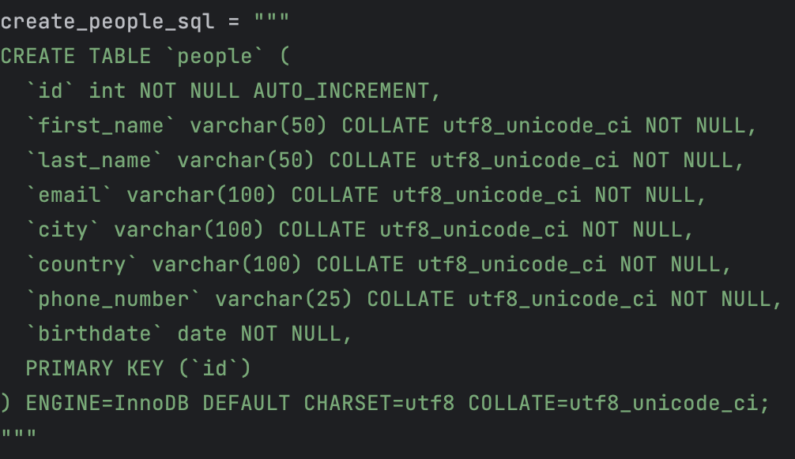
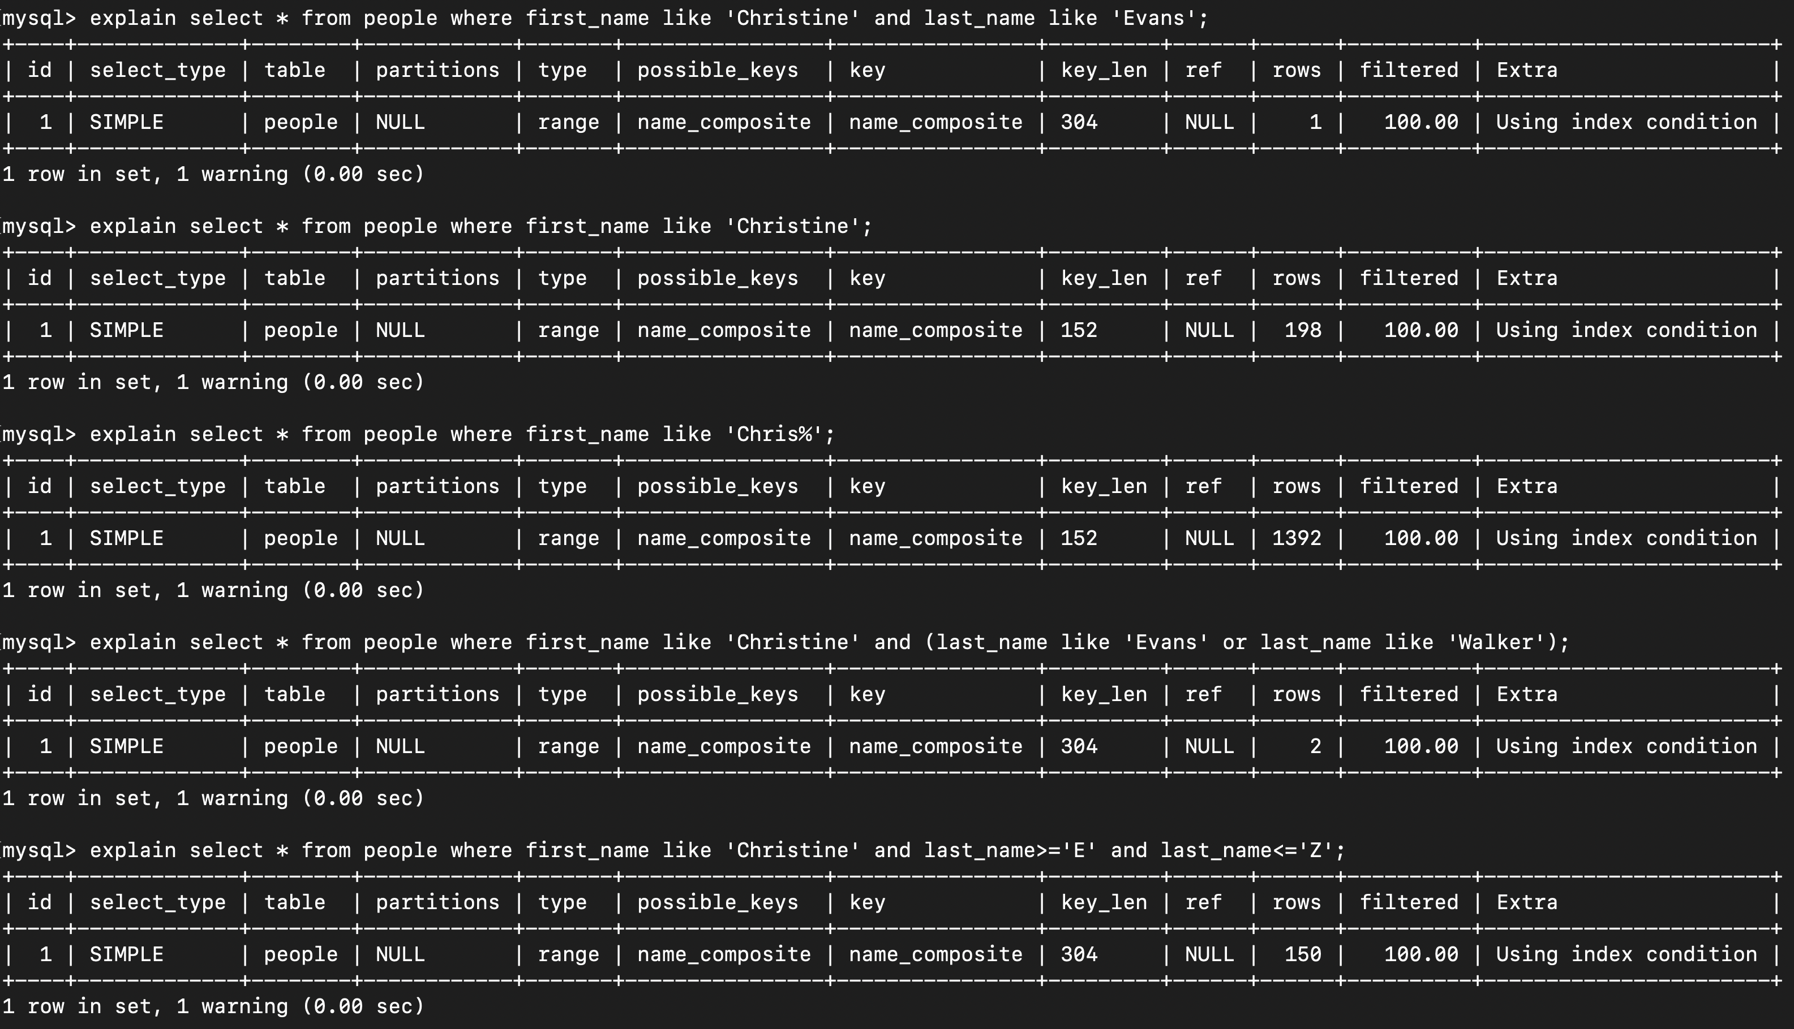
Sekundarni indeksi
Interna struktura i organizacija indeksa kod mysql baze podataka
Slika 10. Kreiranje kompozitnog indeksa
Slika 9. Tabela people
Slika 11. Upiti koji koriste kompozitni indeks

Slide 12
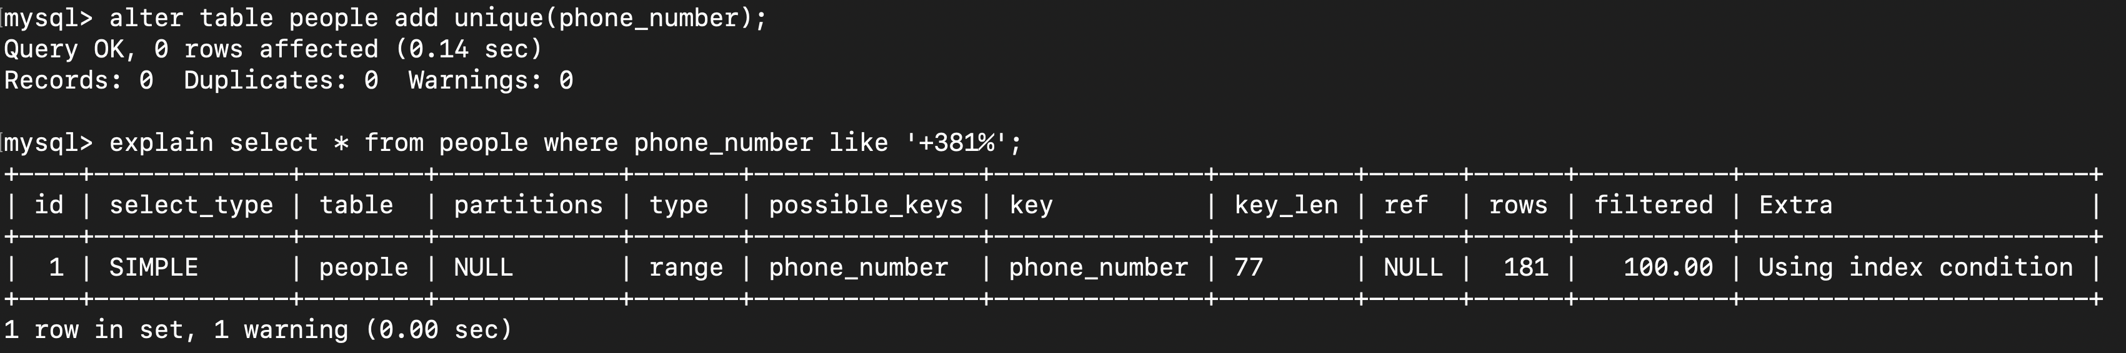
Unique indeks
Interna struktura i organizacija indeksa kod mysql baze podataka
Unique indeks uvodi ograničenje za kolonu nad kojom se kreira da sve vrednosti moraju biti jedinstvene.
Za kreiranje unique indeksa može se koristiti jedna kolona, više kolona ili prefiks kolone.
Slika 12. Kreiranje unique indeksa za kolonu phone_number

Slide 13
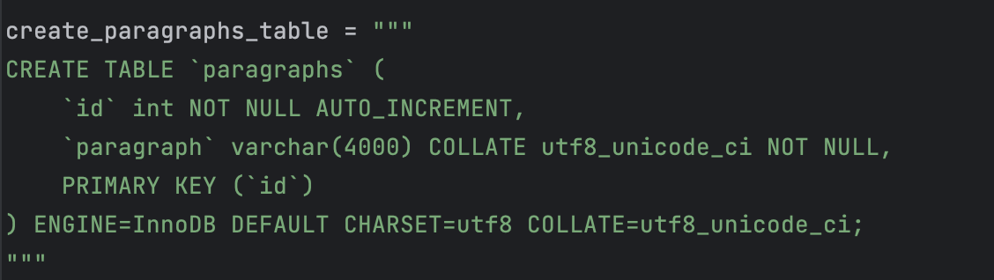
Fulltext indeksi
Interna struktura i organizacija indeksa kod mysql baze podataka
InnoDB i MyISAM skladišta podržavaju kreiranje fulltext indeksa nad kolonama tekstualnog tipa (CHAR, VARCHAR, TEXT).
Fulltext pretraga koristi se kod upita gde u WHERE klauzuli imamo MATCH()…AGAINST()
Struktura invertovanog indeksa, gde se za svaku reč pamti lista dokumenata i pozicija u dokumentu u vidu byte offset-a.
Slika 13. Tabela paragraphs

Slide 14
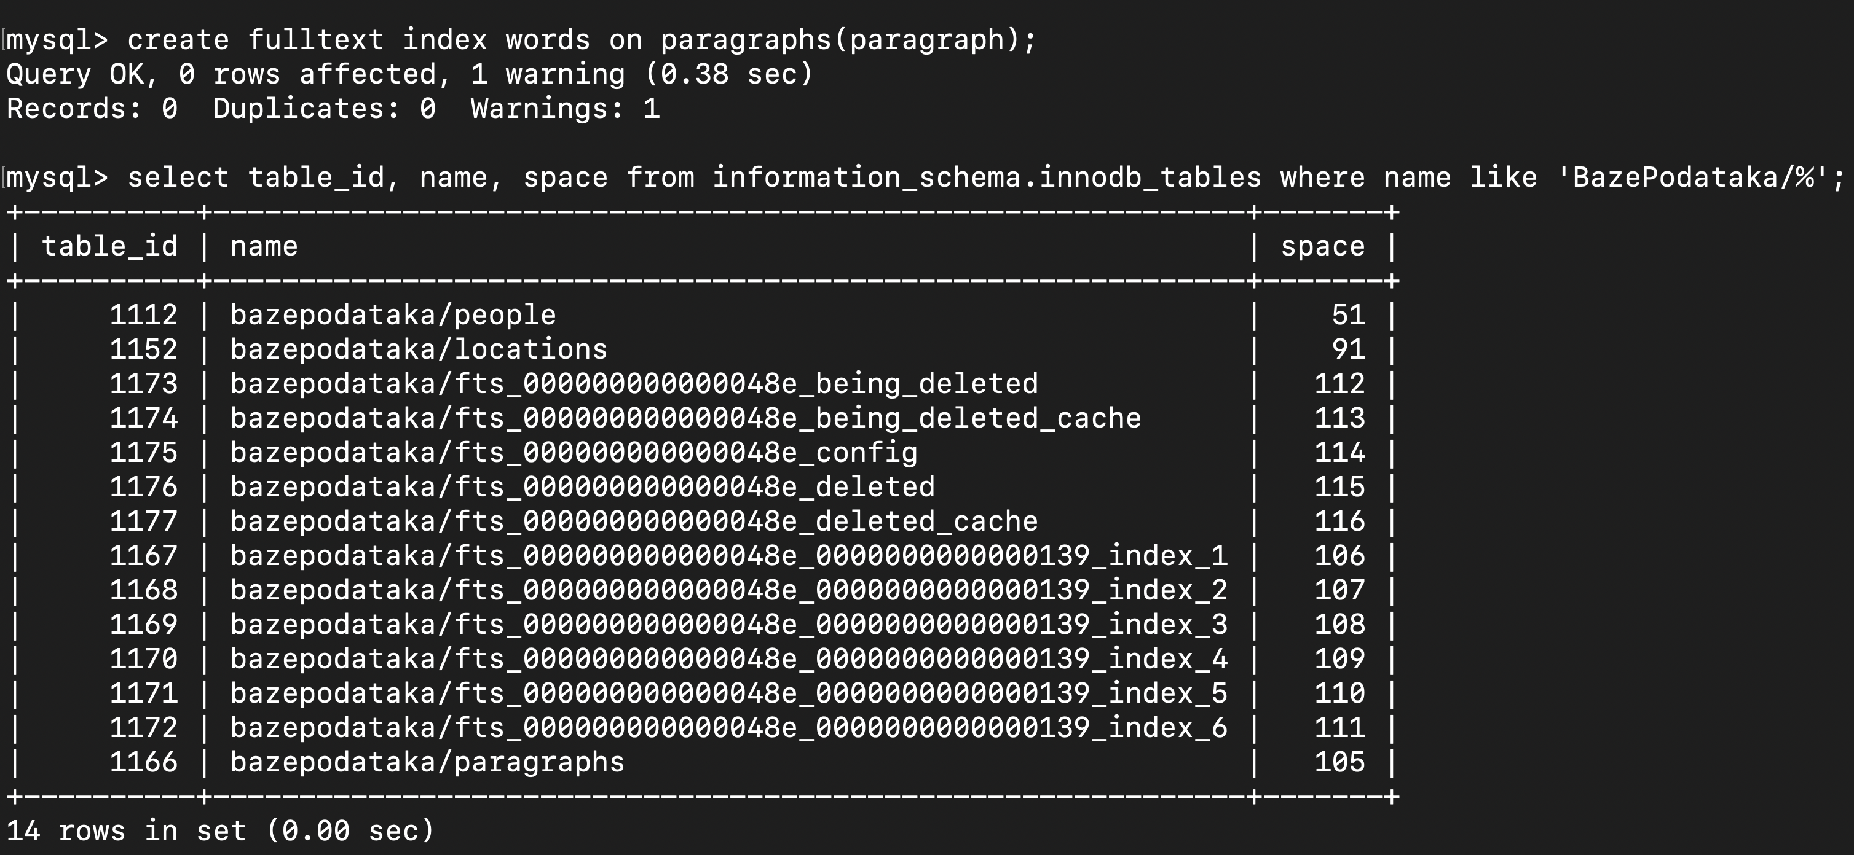
FUlltext indeksi
Interna struktura i organizacija indeksa kod mysql baze podataka
Kreira se skup indeksnih tabela
Imena pomoćnih tabela počinju sa fts_ i završavaju se sa index_#
Povezane su sa indeksiranom tabelom uz pomoć heksadecimalne vrednosti, koja se nalazi u nazivu pomoćnih tabela.
Ulazni dokumenti se tokenizuju, svaki token se upisuje u indeks tabele zajedno sa informacijama o poziciji i DOC_ID. Reči su potpuno sortirane i particionisane unutar 6 indeksnih tabela na osnovu težine prvog karaktera.
Ostale tabele su zajedničke za sve fulltext indekse, koriste se za rukovanje brisanjem i skladištenjem internog stranja indeksa.
Slika 14. Tabele fulltext indeksa

Slide 15
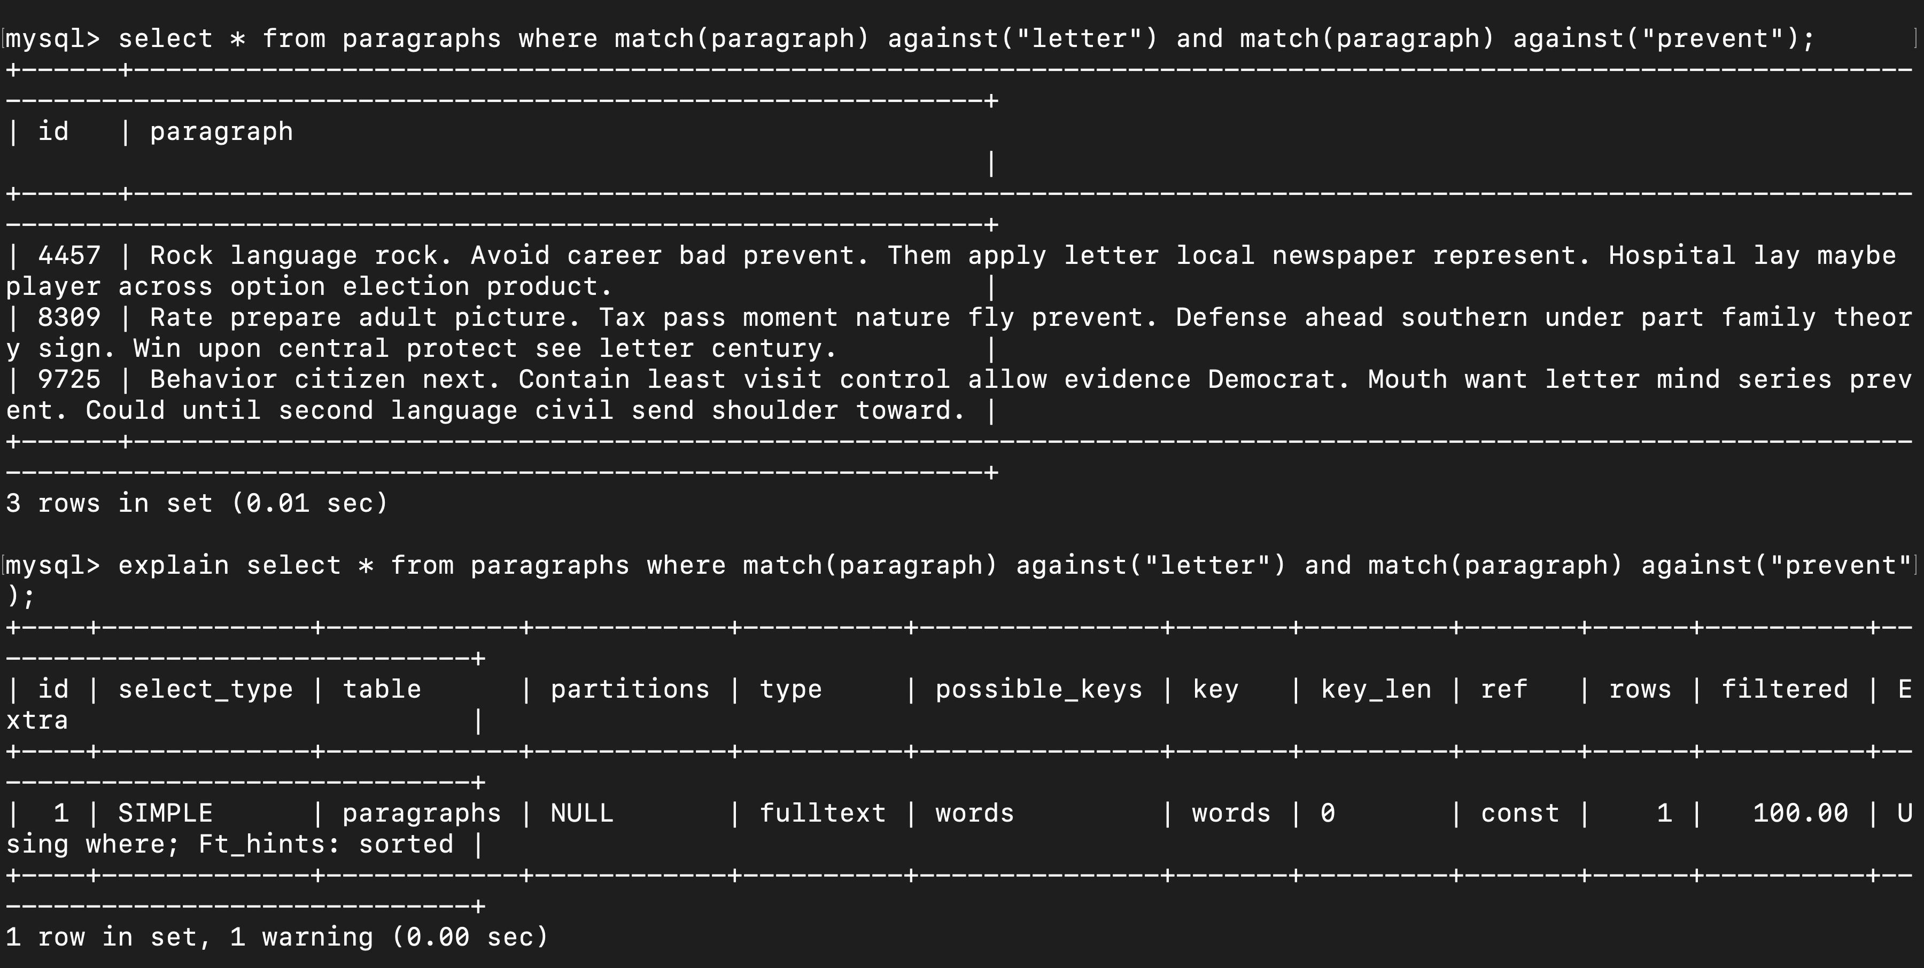
Fulltext indeksi
Interna struktura i organizacija indeksa kod mysql baze podataka
Slika 15. Primer upita za fulltext indeks

Slide 16
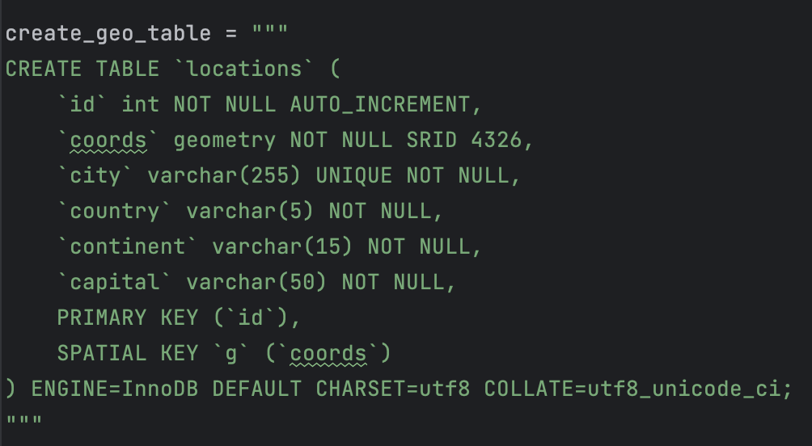
Prostorni indeksi
Interna struktura i organizacija indeksa kod mysql baze podataka
Ograničenja koja kolone moraju da ispune:
Prostorni tip
Not null
Definisan SRID atribut
Koristi se cela kolona za indeksiranje
Struktura R-stabla.
Da bi se prostorni indeks koristio u procesu optimizacije neophodno je da kolone imaju definisan SRID atribut.
Za podatke prostornog tipa postoje posebne funkcije, koje se mogu primeniti.
Slika 16. Tabela locations

Slide 17
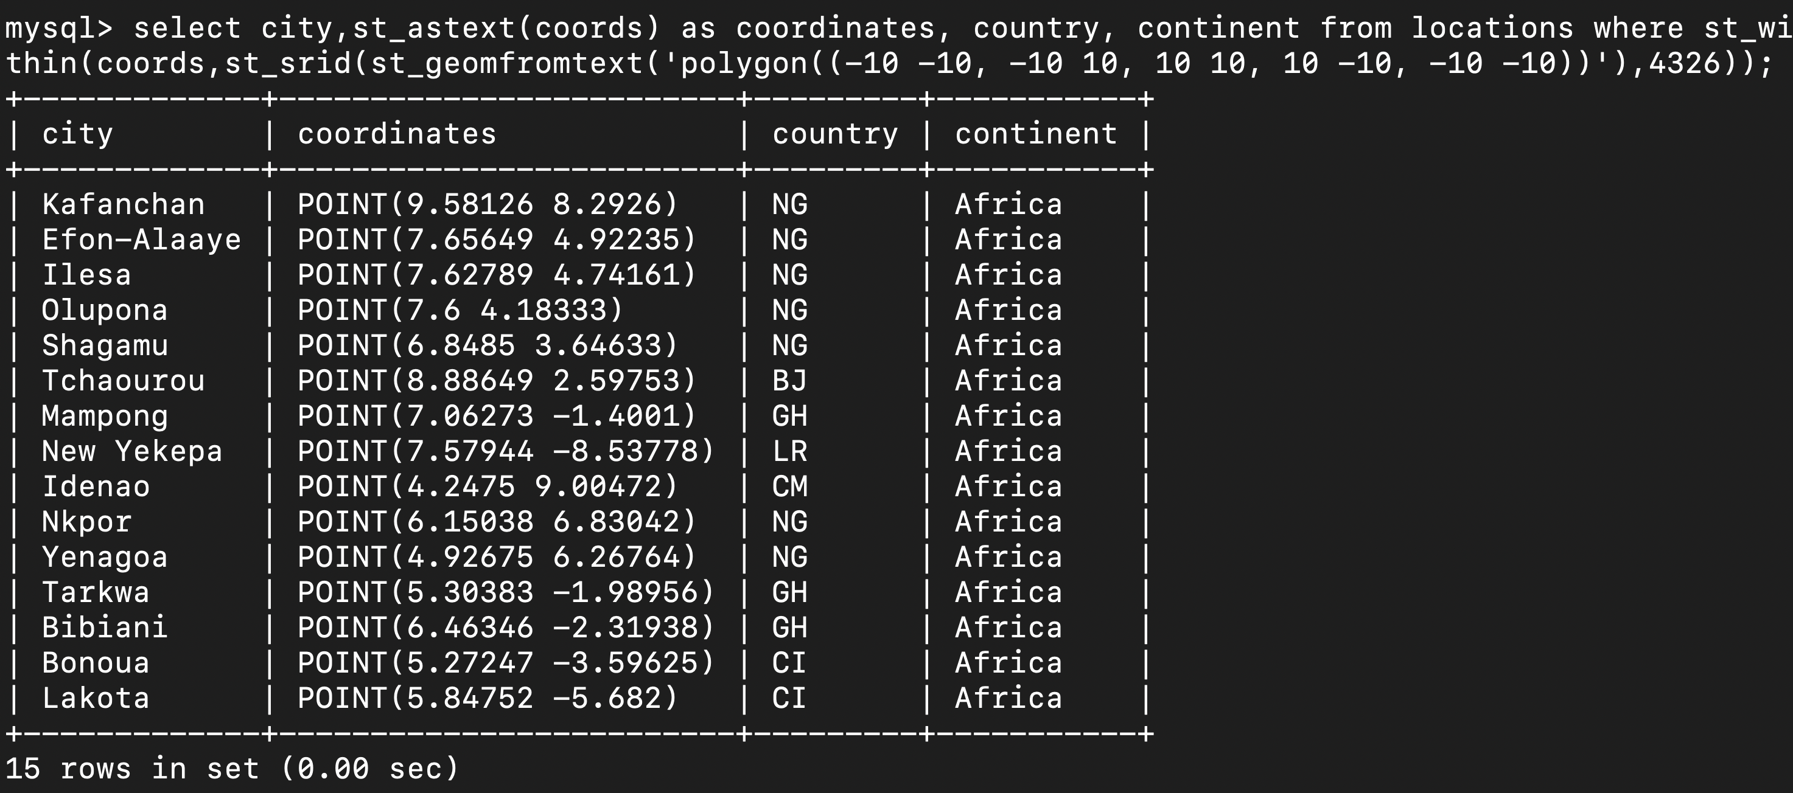
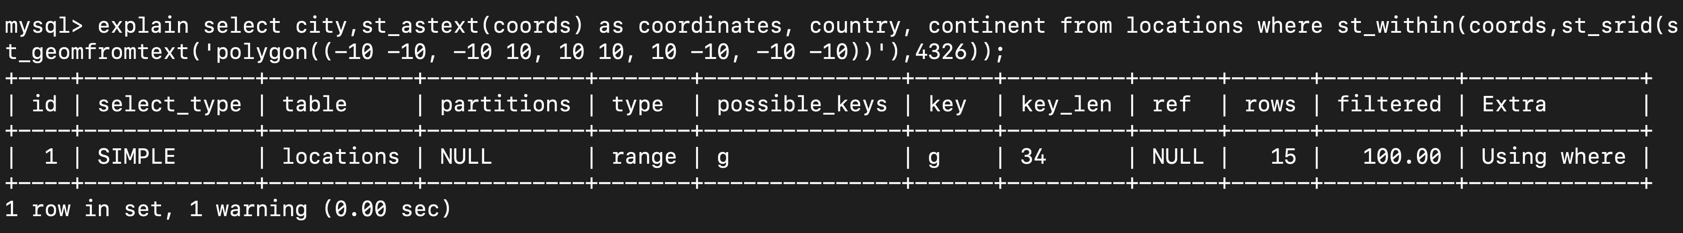
Prostorni indeks
Interna struktura i organizacija indeksa kod mysql baze podataka
Slika 17. Upit pronalazi lokacije obuhvaćene poligonom
Slika 18. EXPLAIN naredba za isti upit

Slide 18
Adaptive hash index
Interna struktura i organizacija indeksa kod mysql baze podataka
InnoDB skladište interno koristi heš indekse.
Na osnovu zapaženih šablona pretrage, kreira se heš indeks korišćenjem prefiksa ključa traženja.
Slika 19. Isključivanje adaptive hash indeksa

Slide 19
Hvala na pažnji!

